Slide 1
Vizsgaremek védés Junior tesztelő szakirány
Dr. Nagy László

Slide 2
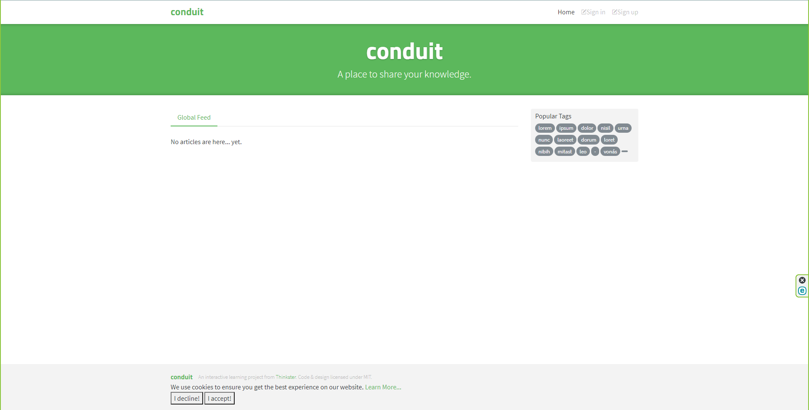
A vizsgaremek tárgya
CONDUIT webes alkalmazás

Slide 3
A feladat (a tesztelendő funkciók)
„User stories” alapján (‚Conduit Blogging App, Requirements (User Stories)’ dokumentum, 2021.05.31)
Regisztráció
Bejelentkezés
Kijelentkezés
Más felhasználók követése
Új bejegyzés létrehozása
Bejegyzések megtekintése
Saját bejegyzések módosítása, törlése
‚Feed’ kialakítása, lapozás
‚Tag’ rendelése bejegyzésekhez, keresés ‚tag’ segítségével
(l. GitHub/nail11/docs/functions1.txt))
Program Követelmény alapján
Regisztráció
Bejelentkezés
Adatkezelési nyilatkozat használata
Adatok listázása
Több oldalas lista bejárása
Új adat bevitel
Ismételt és sorozatos adatbevitel adatforrásból
Meglévő adat módosítás
Adat vagy adatok törlése
Adatok lementése felületről
Kijelentkezés

Slide 4
A tesztkörnyezet
VivoBook
Intel(R) Core(TM) i3-8145U CPU @ 2.10GHz 2.30 GHz
(ill. AMD A8-3800 APU with RadeonHD Graphics 2.40 GHz)
Windows 10 Home, Verzió 20H2
Docker Desktop 3.3.3
PyCharm 2021.1.2

Slide 5
A feladat végrehajtása
funkció | fájl név | tesztesetek
regisztrálás | test_signing_up.py | TC01 – TC6 : tesztadatok különböző kombinációja
bejelentkezés | test_signing_in.py | TC07 – TC14: bejelentkezés tesztadatok kombinációjával
kezdőlap | test_main_page.py | TC15 – navigálás és a fő elemek tesztelése a kezdőlapon
új bejegyzés | test_new_enty.py | TC16 – új bejegyzés készítése
adat módosítás | test_mod_entry.py | TC17 – bejegyzés módosítása – szöveg hozzáfűzése
kijelentkezés | test_logout.py | TC18 – kijelentkezés az alkalmazásból
többoldalas lista | test_pagination.py | TC19 – lapozás a bejegyzések 10-es listája között
adatkezelési nyilatkozat | test_cookies_warning.py | TC20 – sütik elfogadása, sütik ellenőrzése, navigálás más weblapra
adat listázás és lementés |  | TC21 - felhasználó bejegyzéseinek listázása és lementése text fájlba (articles_list.txt)
adat törlése | test_del_entry.py | TC22 – bejegyzés bevitele, majd törlése
adatbevitel adatforrásból | test_upload_text.py | TC23 – adatforrásból (upload_text.txt) adatfeltöltés

Slide 6
A tesztek eredménye
A .py fájlok futtatásának eredményéről készített screenshot-ok a
GitHub/nail11/conduit/docs/
mappában találhatók
A tesztek 100 %-os sikerességgel lefutottak
Az Allure report generálása technikai okok miatt sikertelen volt

Slide 7
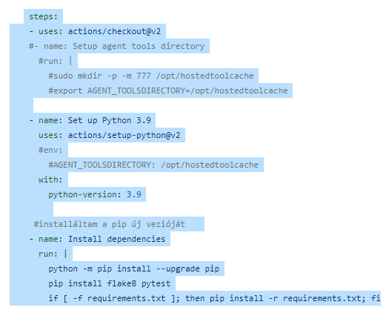
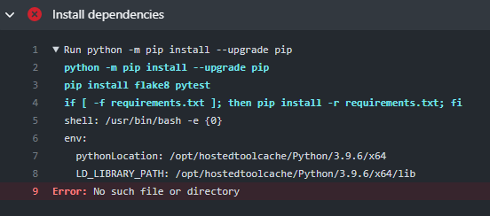
A jelentés készítésének kudarca
A .github/workflows/conduit.yml fájl futtatása – több próbálkozás és változtatás után is – sikertelen volt

Slide 8
Köszönöm a megtisztelő figyelmüket !
Nagy László
nail@t-online.hu

